Slide 1
Анализ результатов РКР по физике в 10 классах, 17.04.2018.

Slide 2
Дата проведения: 17.04.2018.
Кол-во общеобразовательных учреждений Кин. управления: 19
Всего кол-во участников: 112 человек
Их них :
кол-во общеобразовательных учреждений г.о. Кинель: 9
кол-во участников г.о. Кинель: 81 человек
кол-во общеобразовательных учреждений м.р. Кинельский: 10
кол-во участников м.р. Кинельский: 31человек
Всего заданий – 10; из них по типу:
с выбором двух верных ответов - 2
с кратким ответом в виде числа - 4
задания на установление характера изменений - 1
задания с развёрнутым ответом - 3
Из них по уровню сложности: Б – 5, П – 4, В – 1.
Максимальный первичный балл за работу – 18.
Общее время выполнения работы – 45 мин.

Slide 3
Обобщенный план варианта контрольных измерительных материалов
для проведения итоговой диагностической работы по ФИЗИКЕ
10 класс, углублённый уровень.
 | Проверяемые элементы содержания | Уровень сложности задания | Максимальный балл за выполнение задания | Примерное время выполнения задания (мин.)
1 | Законы Ньютона, закон всемирного тяготения, закон Гука, сила трения | Б | 1 | 2-3
2 | Закон сохранения импульса, кинетическая и потенциальные энергии, работа и мощность силы, закон сохранения механической энергии | Б | 1 | 2-3
3 | Механика (объяснение явлений; интерпретация результатов опытов, представленных в виде таблицы или графиков) | П | 2 | 3-4
4 | Связь между давлением и средней кинетической энергией, абсолютная температура, связь температуры со средней кинетической энергией, уравнение Менделеева – Клапейрона, изопроцессы | Б | 1 | 2-3
5 | МКТ, термодинамика (изменение физических величин в процессах; установление соответствия между графиками и физическими величинами, между физическими величинами и формулами) | Б | 1 | 2-3
6 | МКТ, термодинамика (объяснение явлений; интерпретация результатов опытов, представленных в виде таблицы или графиков) | П | 2 | 3-4
7 | Закон сохранения электрического заряда, закон Кулона, конденсатор, сила тока, закон Ома для участка цепи, последовательное и параллельное соединение проводников, работа и мощность тока, закон Джоуля – Ленца | Б | 1 | 2-3
Часть 2
8 | Электродинамика (качественная задача) | П | 3 | 6-7
9 | Механика (расчетная задача) | П | 3 | 6-7
10 | Молекулярная физика (расчетная задача) | В | 3 | 7-8

Slide 4
Задание 1
НЕ решили 17 человек
(15 %)
Вариант 1
Вариант 2

Slide 5
Задание 2
НЕ решили 26 человек
(23 %)
Вариант 1
Вариант 2

Slide 6
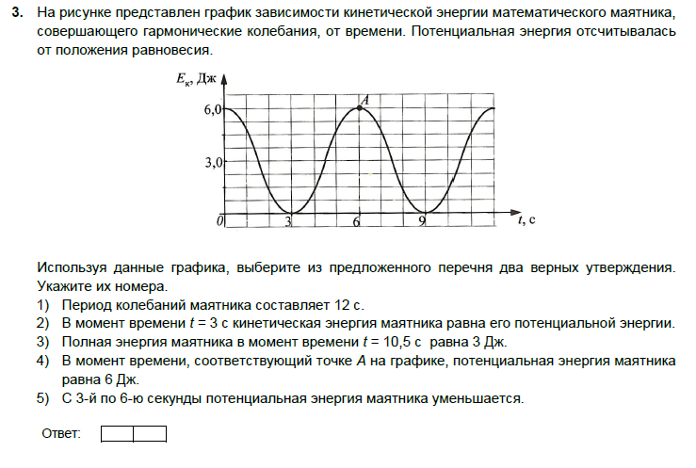
Задание 3
НЕ решили 17 человек
(15 %)
Вариант 1

Slide 7
Задание 4
НЕ решили 55 человек
(49 %)
Вариант 1
Вариант 2

Slide 8
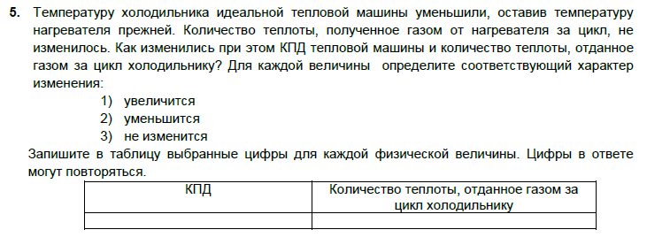
Задание 5
НЕ решили 28 человек
(25 %)
Вариант 1

Slide 9
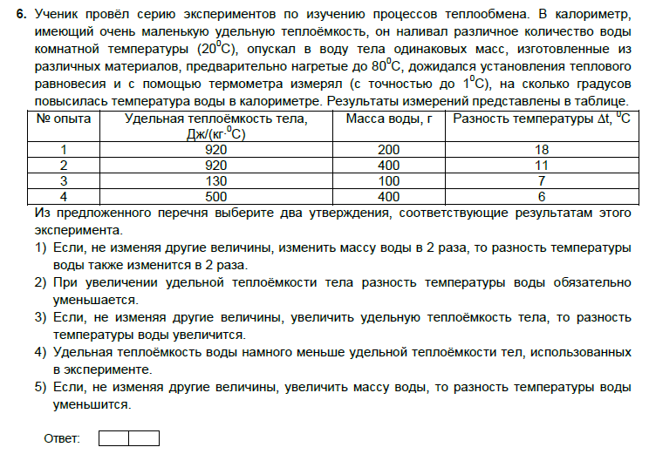
Задание 6
НЕ решили 2 человек
(2 %)
Вариант 1

Slide 10
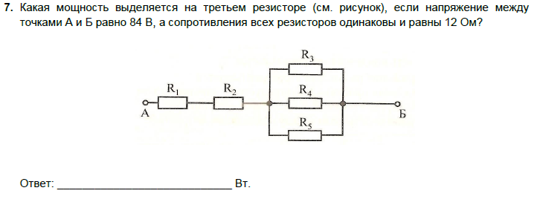
Задание 7
НЕ решили 38 человек
(34 %)
Вариант 1
Вариант 2

Slide 11
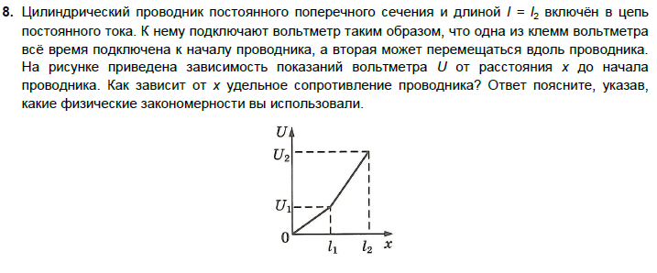
Задание 8
НЕ решили 54 человека
(48 %)
Вариант 1

Slide 12
Задание 9
НЕ решили 96 человек
(86 %)
Вариант 1
Вариант 2

Slide 13
Задание 10
НЕ решили 80 человек
(71 %)
Вариант 1
Вариант 2

Slide 14
Система оценивания выполнения отдельных заданий
и итоговой диагностической работы в целом
Правильно выполненная работа оценивается 18 баллами.
Каждое правильно выполненное задание 1-2, 4-5, 7 оценивается 1 баллом.
Задания 3 и 6 оцениваются в 2 балла, если верно указаны все элементы ответа, в 1 балл, если правильно указан хотя бы один элемента ответа, и в 0 баллов, если нет ни одного элемента правильного ответа.
Задания с развёрнутым ответом (8, 9, 10) оцениваются в зависимости от правильности ответа. За полное и правильное выполнение каждого из заданий выставляется 3 балла.
Отметка по пятибалльной шкале | «2» | «3» | «4» | «5»
Работа итоговая, углублённый уровень | 0 – 9 | 10 – 12 | 13 – 16 | 17 – 18
Таблица перевода баллов в отметки по пятибалльной шкале
Отметка по пятибалльной шкале | «2» | «3» | «4» | «5»
Работа итоговая, углублённый уровень | 0 – 9 | 10 – 12 | 13 – 16 | 17 – 18

Slide 15
№ | ОУ | Средний балл
1 | ГБОУ СОШ №1 города Кинеля | 5,7
2 | ГБОУ СОШ № 2 пгт Усть -Кинельский | 9,9
3 | ГБОУ СОШ №4 п.г.т. Алексеевка г.о. Кинель | 7,2
4 | ГБОУ СОШ № 5 "ОЦ"Лидер" г.о.Кинель | 8,2
5 | ГБОУ СОШ №8 п.г.т. Алексеевка г.о. Кинель | 10,8
6 | ГБОУ СОШ № 9 г.о.Кинель | 9,5
7 | ГБОУ СОШ № 10 г.о. Кинель | 4,0
8 | ГБОУ СОШ № 11 г.о. Кинель | 9,8
9 | НОУ «Школа-интернат № 9 ОАО «РЖД» | 6,3
10 | ГБОУ СОШ с. Алакаевка | 6,5
11 | ГБОУ СОШ с.Богдановка | 5,5
12 | ГБОУ СОШ с.Бузаевка | 10,0
13 | ГБОУ СОШ с.Домашка | 6,5
14 | ГБОУ СОШ пос.Кинельский | 6,3
15 | ГБОУ СОШ пос. Комсомольский | 7,6
16 | ГБОУ СОШ с.Малая Малышевка | 8,3
17 | ГБОУ СОШ с. Сколково | 11,0
18 | ГБОУ СОШ с.Сырейка | 11,7
19 | ГБОУ СОШ с. Чубовка | 5,0
Средний балл по ОУ Кинельского управления – 7,9

Slide 16
Наименьший средний балл – 4, 0 ( ГБОУ СОШ № 10 г.о. Кинель)
Наивысший средний балл – 11,7 ( ГБОУ СОШ с. Сырейка)

